Slide 1


TRỰC QUAN HÓA DỮ LIỆU VỚI
​
GV phụ trách: - Ngô Thị Ngọc Bích​
- Nguyễn Huy Quang​
​

Slide 2

BÀI THỰC HÀNH 1:
LÀM QUEN VỚI POWER BI VÀ
TRỰC QUAN HÓA SỐ LƯỢNG

Slide 3






1. LÀM QUEN VỚI POWER BI
1.1 Cấu trúc của Power BI
1.2 Tải và cài đặt Power BI Desktop
1.3 Giao diện Power BI Desktop
1.4 Kết nối với dữ liệu
1.5 Biến đổi dữ liệu cơ bản, nâng cao

Slide 4

CẤU TRÚC CỦA POWER BI

Slide 5

TẢI VÀ CÀI ĐẶT POWER BI DESKTOP
Chọn ở đây

Slide 6

TẢI VÀ CÀI ĐẶT POWER BI DESKTOP
Chọn ở đây

Slide 7
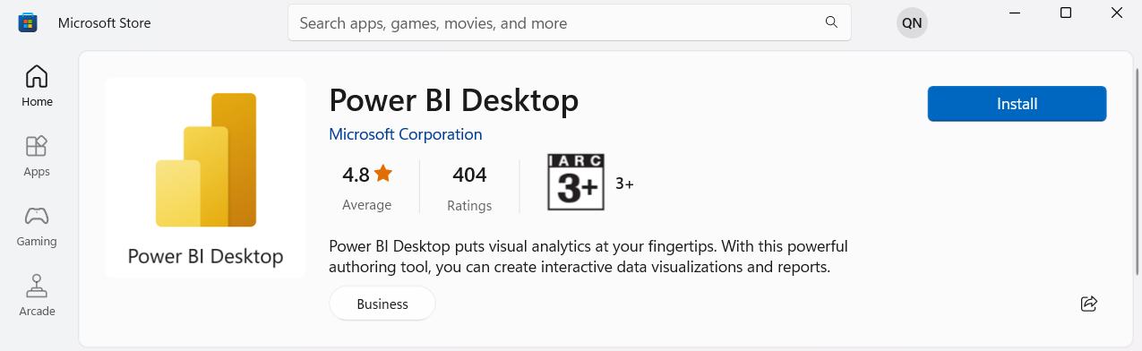
TẢI VÀ CÀI ĐẶT POWER BI DESKTOP
Chọn ở đây

Slide 8

TẢI VÀ CÀI ĐẶT POWER BI DESKTOP
Kết quả sau khi hoàn tất:
Chọn ở đây

Slide 9
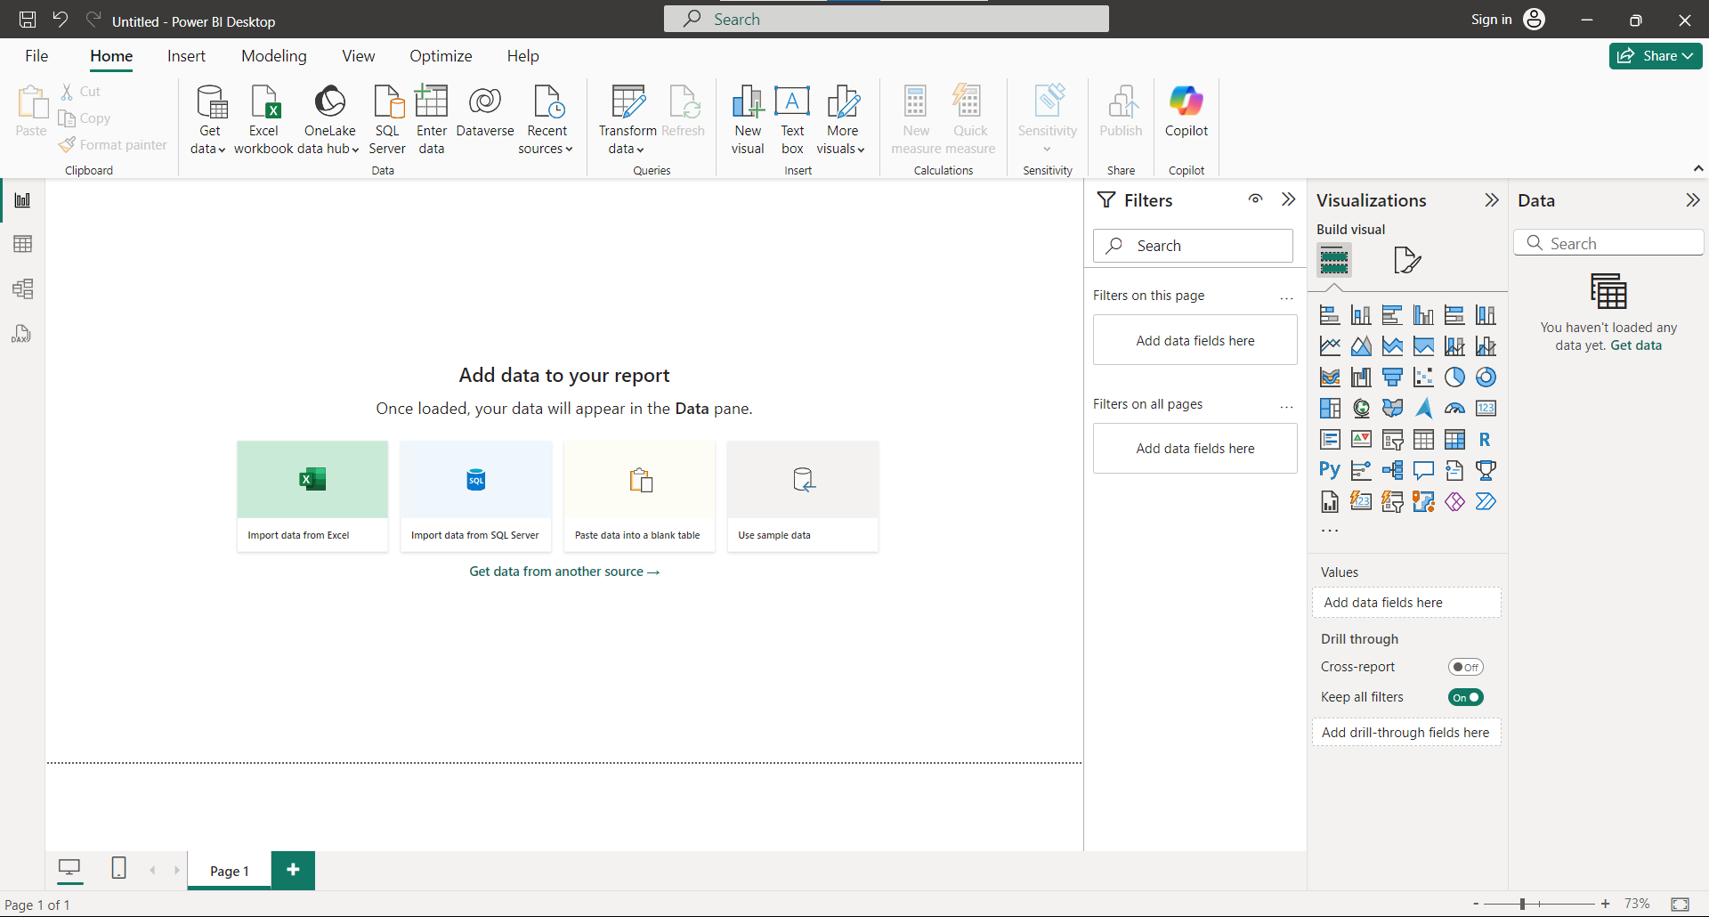
GIAO DIỆN POWER BI DESKTOP

Slide 10
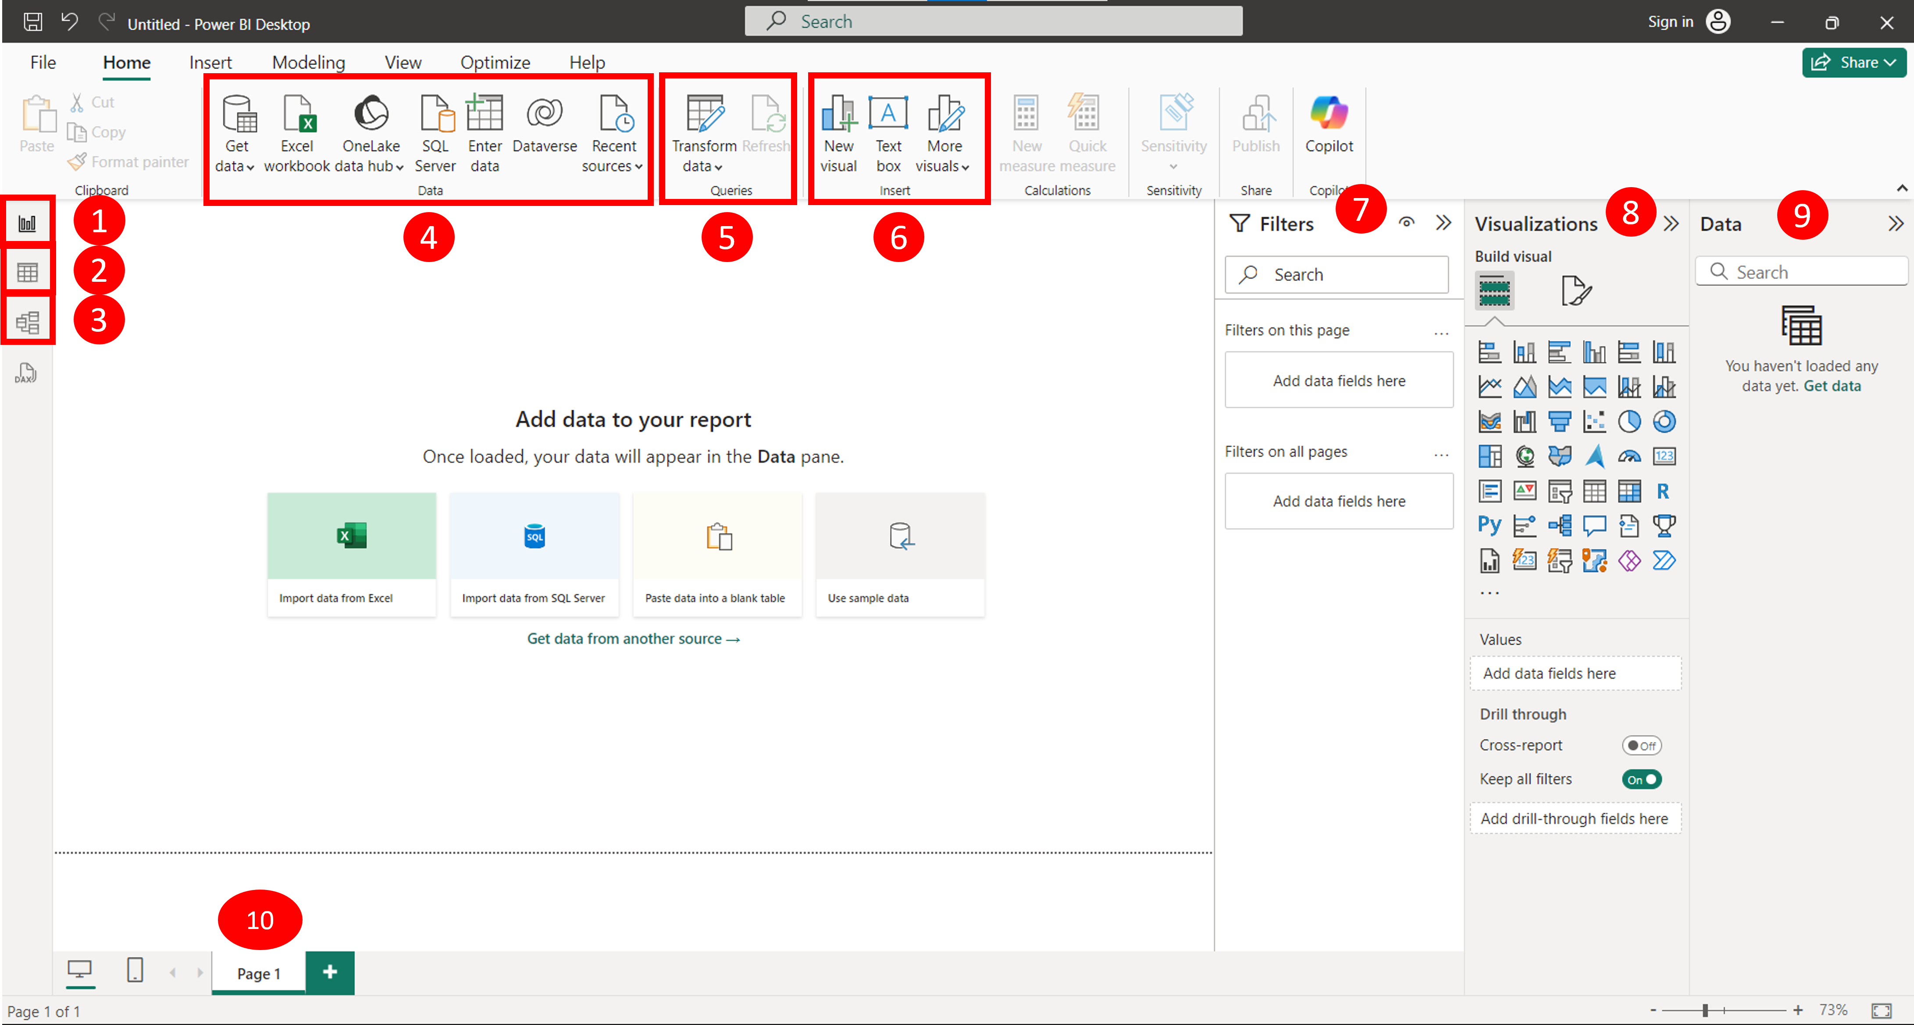
GIAO DIỆN POWER BI DESKTOP

Slide 11
GIAO DIỆN POWER BI DESKTOP
1. Report view | Khu vực dùng để thiết kế các hình ảnh dữ liệu
2. Data view | Xem dữ liệu trong mô hình, có thể tạo cột mới, bảng mới,…
3. Model view | Chủ yếu được sử dụng khi mô hình dữ liệu có nhiều bảng và mối quan hệ cần được định nghĩa giữa chúng.
4. Data | Chọn nguồn kết nối dữ liệu
5. Queries | Khởi chạy trình Power Query Editor – chỉnh sửa và biến đổi dữ liệu đầu vào
6. Insert | Tạo hình ảnh dữ liệu, đồ thị, text box,…
10. Page navigation | Chọn trang báo cáo nào sẽ hiển thị trên canvas. Mỗi trang có một vùng làm việc giới hạn nơi hiển thị hình ảnh, do đó, báo cáo Power BI thường có nhiều hơn một trang.

Slide 12
GIAO DIỆN POWER BI DESKTOP
7. Filters pane | Áp dụng bộ lọc cho nhiều phạm vi khác nhau: • Filters on this page (áp dụng cho mọi hình ảnh trên trang đã chọn) • Filters on all pages (áp dụng cho mọi hình ảnh trên mọi trang trong báo cáo.) • Filters on this visual (chỉ xuất hiện khi một hình ảnh được chọn và chỉ ảnh hưởng đến hình ảnh đã chọn)
8. Visualizations pane | Hiển thị các loại hình ảnh trực quan khác như biểu đồ cột, biểu đồ đường, biểu đồ tròn, bảng, bản đồ, … Tùy chỉnh định dạng cho một hình ảnh được chọn bằng cách nhấp vào biểu tượng cọ vẽ.
9. Data pane | Hiển thị tất cả các trường có sẵn để thêm vào hình ảnh và bộ lọc. Nếu một bảng hoặc cột bị ẩn trong chế độ xem dữ liệu, nó sẽ không xuất hiện trong ngăn này.

Slide 13
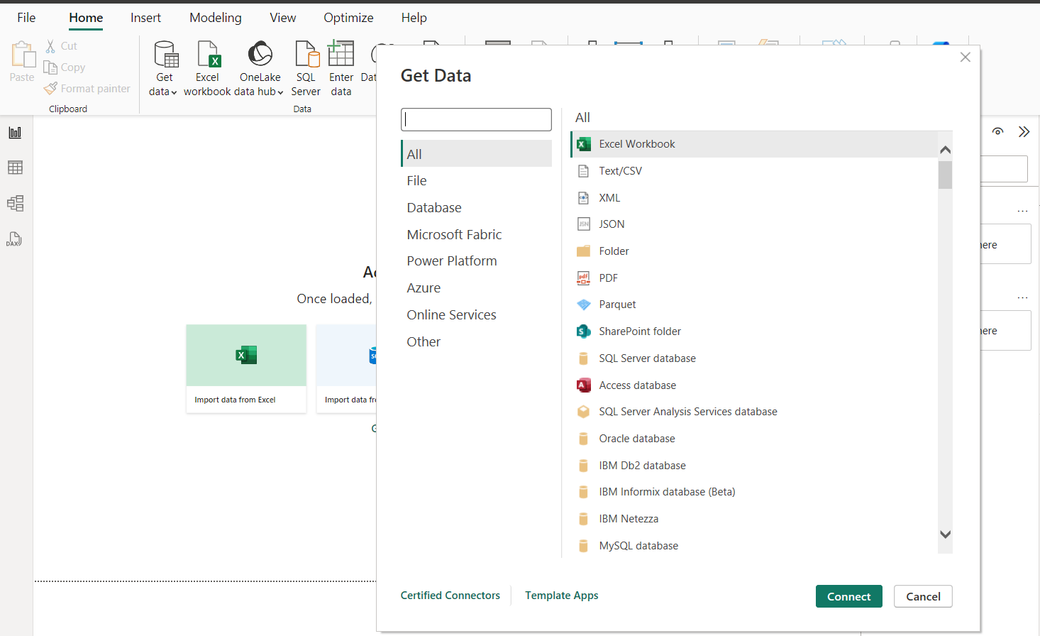
KẾT NỐI VỚI DỮ LIỆU
Power BI có thể kết nối với nhiều nguồn dữ liệu khác nhau bằng cách nhập dữ liệu vào báo cáo hoặc thiết lập kết nối trực tiếp mà không cần nhập dữ liệu.
Các nguồn dữ liệu phổ biến
Home → Get data → More …

Slide 14
KẾT NỐI VỚI DỮ LIỆU
Ba cách kết nối dữ liệu cơ bản
Excel file
SQL Server
Nhập trực tiếp
Home
Excel workbook
Chọn excel files
Load / Transform
Home
SQL Server (xuất hiện cửa sổ SQL Server Database để điền và chọn)
OK
Home
Enter data (xuất hiện cửa sổ Create Table)
Nhập tên bảng, tên cột và dữ liệu hàng
Load

Slide 15
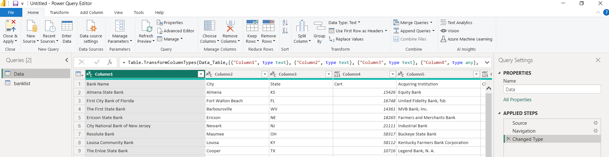
POWER QUERY EDITOR
Power Query Editor là công cụ chính sử dụng để áp dụng các phép biến đổi và làm sạch dữ liệu.
Trình biên tập này có thể được khởi động khi thiết lập kết nối với dữ liệu, hoặc đơn giản là nhấp vào “Transform Data” trong Home của Power BI Desktop.
Power Query Editor có một môi trường riêng biệt để làm việc với khu vực chính của giao diện như hình bên dưới:
5
1
4
3
2
1. New Source | 2. Queries | 3. Query Settings | 4. Advanced Editor | 5. Close & Apply
Kết nối với dữ liệu | Danh sách tất cả các truy vấn đã kết nối | Có thể đổi tên truy vấn, xem và thay đổi các bước, hoặc phép biến đổi, đã được áp dụng cho truy vấn | Có thể xem truy vấn mà Power Query Editor tự động viết | Đóng Power Query Editor và tải kết quả vào mô hình dữ liệu.

Slide 16
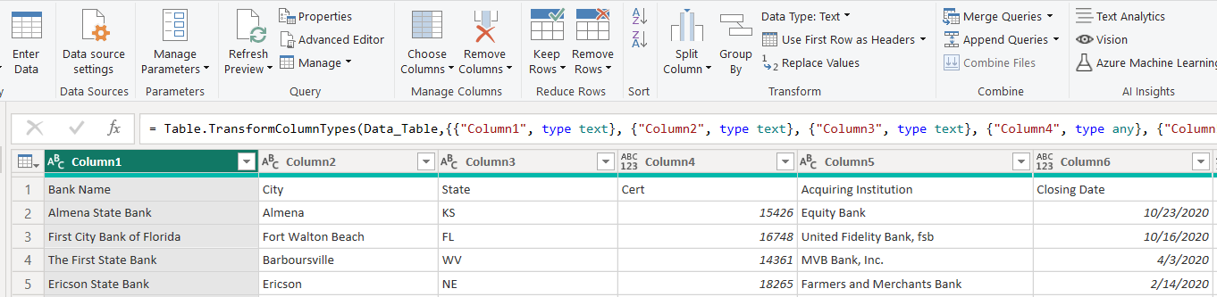
BIẾN ĐỔI DỮ LIỆU CƠ BẢN
1. Use First Row as Headers
Việc sắp xếp tên cột hoặc tiêu đề thường là nhiệm vụ quan trọng đầu tiên khi xử lý bộ dữ liệu
Việc cung cấp các tên cột có liên quan sẽ giúp cho các quy trình tiếp theo dễ dàng chảng hạn như xây dựng báo cáo
Thông thường, tiêu đề cột được nhập tự động từ nguồn dữ liệu, nhưng đôi khi có một số nguồn dữ liệu khiến Power BI khó thu thập thông tin tiêu đề cột.
Xét ví dụ dữ liệu: Failed Bank List.xlsx
Kết nối với file dữ liệu: Failed Bank List.xlsx
Transform Data
Để đẩy tên cột nằm ở hàng dữ liệu đầu tiên thành tiêu đề, chọn “Use First Row as Headers” trong Home

Slide 17
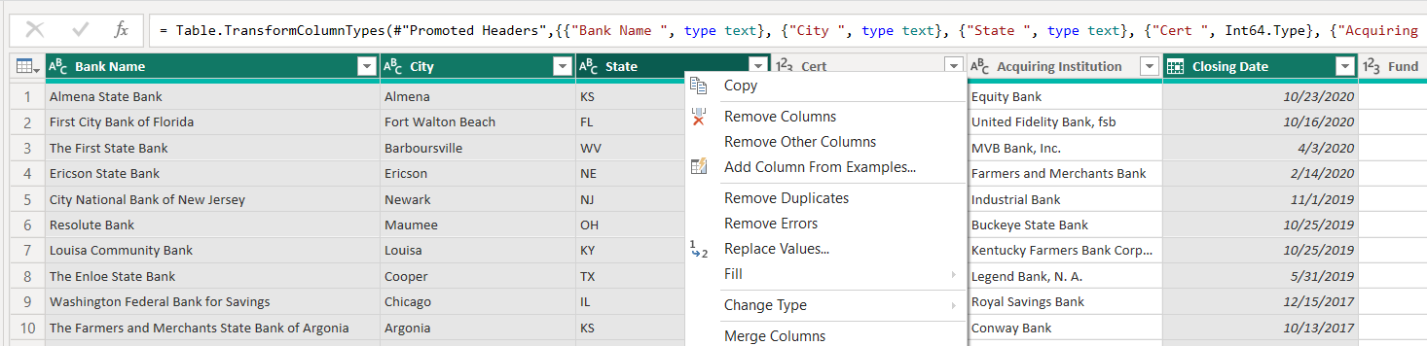
BIẾN ĐỔI DỮ LIỆU CƠ BẢN
2. Remove columns
Ctrl + click headers để chọn nhiều cột
Nhấp phải chuột
Chọn "Remove Columns" hoặc "Remove Other Columns"

Slide 18
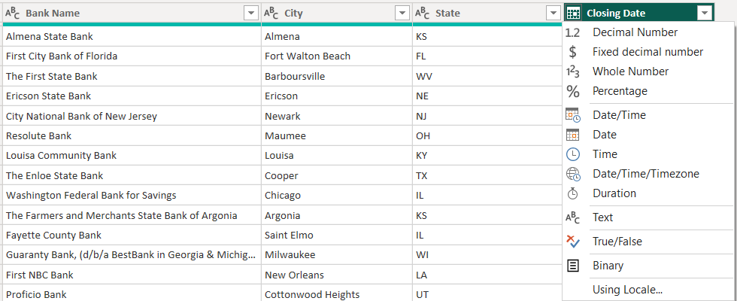
BIẾN ĐỔI DỮ LIỆU CƠ BẢN
3. Change Type
Có nhiều kiểu dữ liệu số, văn bản, và ngày giờ khác nhau để lựa chọn.
Trong ví dụ này, tất cả các kiểu dữ liệu đều được Power Query Editor tự động nhận diện chính xác.
Click vào ô vuông bên trái tiêu đề cột
Lựa chọn kiểu dữ liệu phù hợp muốn thay đổi

Slide 19
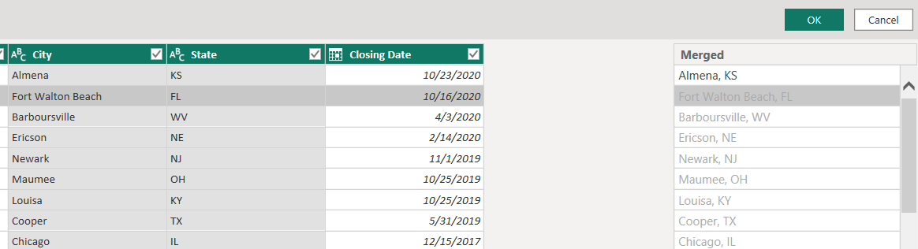
BIẾN ĐỔI DỮ LIỆU CƠ BẢN
4. Add column from examples
Add column from example giúp đơn giản hóa phép biến đổi bằng cách cung cấp cho Power Query Editor 1 mẫu mà bạn muốn dữ liệu trông như vậy, và nó sẽ tự động ghép các biến đổi để hoàn thành mục tiêu của bạn.
Giả sử muốn nối 2 cột “City” và “State” trong trong ví dụ
Add column
Column from examples
Tại ô dữ liệu đầu tiên trong cột mới, nhập “ Almena, KS”
Enter → OK

Slide 20
BIẾN ĐỔI DỮ LIỆU NÂNG CAO
1. Add conditional columns
Add Conditional Columns trong Power Query Editor là cách hiệu quả để thêm các cột mới vào truy vấn theo các câu lệnh if/then/else.
Ví dụ: Cần làm sạch dữ liệu từ một tệp chứa tất cả các quận của Hoa Kỳ.
Trong trường hợp này, cần tạo một cột mới để trích xuất tên tiểu bang (state) từ cột quận (county column) và đưa vào một cột riêng.

Slide 21
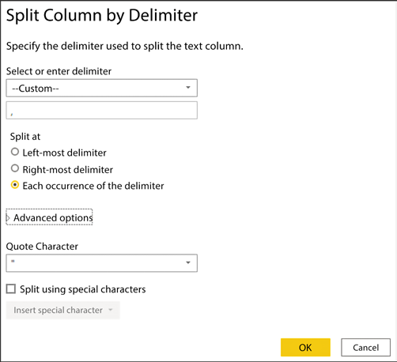
BIẾN ĐỔI DỮ LIỆU NÂNG CAO
1. Add conditional columns
Kết nối với file FIPS_CountyName.txt bằng cách sử dụng kết nối Text/CSV.
Mở Power Query Editor bằng cách chọn Transform Data và thay đổi loại dữ liệu của Column1 thành Text. Khi được yêu cầu, chọn "Replace current" để thay thế loại dữ liệu hiện tại.
( Xuất hiện nhiều giá trị có số 0 đứng đầu (leading zeros) được hiển thị sau khi thay đổi loại dữ liệu. )
Lọc ra giá trị "UNITED STATES" khỏi Column2 bằng cách nhấp vào mũi tên bên cạnh tiêu đề cột và bỏ chọn "UNITED STATES". Sau đó, nhấp OK.
Xóa mã tiểu bang (State Abbreviation) khỏi Column2 bằng cách nhấp chuột phải vào tiêu đề cột và chọn "Split Column" | "By Delimiter". Chọn "Custom" cho loại phân cách, nhập dấu phẩy và khoảng trắng, sau đó nhấp OK.

Slide 22
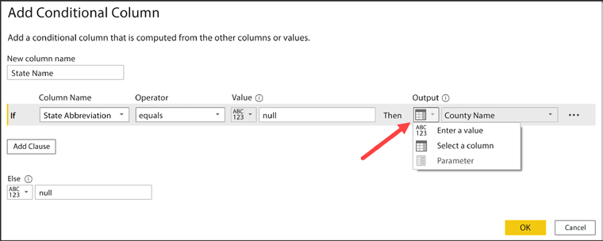
BIẾN ĐỔI DỮ LIỆU NÂNG CAO
1. Add conditional columns
Đổi tên các cột Column1, Column 2.1, và Column 2.2 thành County Code, County Name, và State Abbreviation tương ứng.
Để tách tên đầy đủ của tiểu bang vào một cột riêng, hãy tạo một cột điều kiện mới. Vào tab "Add Column" và chọn "Conditional Column".
Đổi tên cột mới thành State Name và thiết lập điều kiện: Nếu State Abbreviation bằng null, thì trả về giá trị từ County Name, nếu không thì trả về null. Chọn biểu tượng trong thuộc tính Output, sau đó chọn cột cần trả về. Nhấp OK.

Slide 23
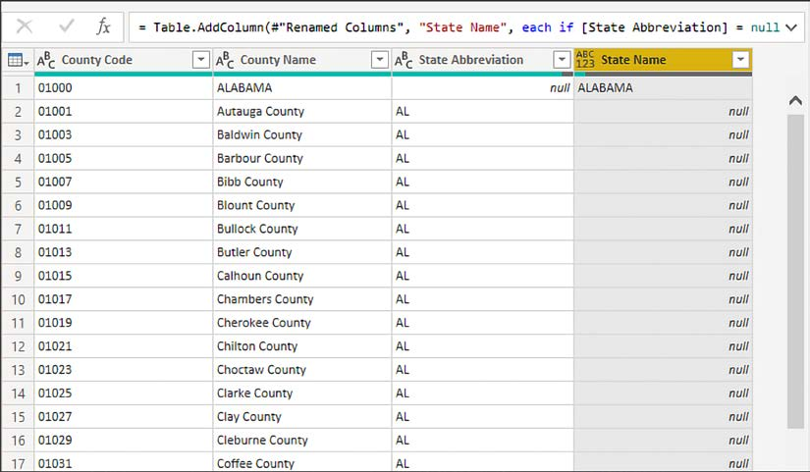
BIẾN ĐỔI DỮ LIỆU NÂNG CAO
1. Add conditional columns
Kết quả: Một cột mới gọi là State Name sẽ xuất hiện, chỉ hiển thị tên tiểu bang đầy đủ ở các hàng mà State Abbreviation là null. Đây là bước đầu để hoàn thiện quá trình làm sạch dữ liệu; các bước tiếp theo sẽ liên quan đến việc làm đầy đủ dữ liệu.

Slide 24
BIẾN ĐỔI DỮ LIỆU NÂNG CAO
2. Fill Down
Fill Down là một phép biến đổi khá đặc biệt trong cách hoạt động của nó.
Khi chọn Fill Down cho một cột cụ thể, giá trị sẽ thay thế tất cả các giá trị null phía dưới cho đến khi có một giá trị không phải null xuất hiện. Khi có một giá trị không phải null khác, giá trị này sẽ tiếp tục thay thế tất cả các giá trị null tiếp theo.

Slide 25
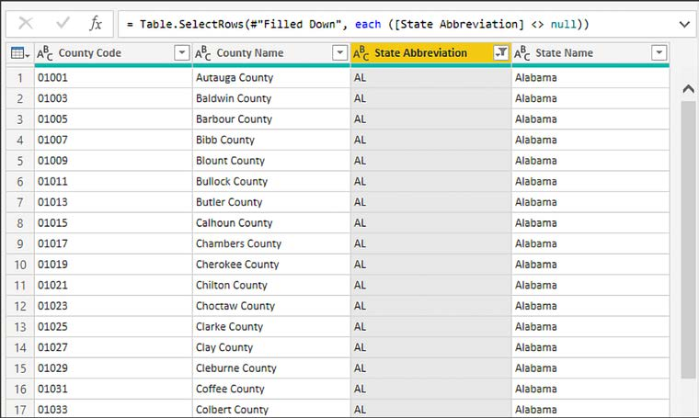
BIẾN ĐỔI DỮ LIỆU NÂNG CAO
2. Fill Down
Nhấp chuột phải vào tiêu đề cột State Name và chọn "Transform" | "Capitalize Each Word". Chuyển đổi này sẽ làm cho mỗi từ trong cột State Name bắt đầu bằng chữ hoa.
Lưu ý: Có thể sử dụng "Fill Down" để thay thế tất cả các giá trị null phía dưới một giá trị không null và "Fill Up" để làm ngược lại. Dữ liệu phải được sắp xếp đúng cách để việc Fill Down hoặc Fill Up thành công.
Chọn cột State Name, sau đó vào tab "Transform" và chọn "Fill" | "Down". Chuyển đổi này sẽ thay thế tất cả các giá trị null trong cột State Name bằng giá trị không null bên trên cho đến khi gặp một giá trị không null khác. Sau khi thực hiện, cuộn qua kết quả để đảm bảo rằng giá trị của Alabama đã được thay thế bằng Alaska ở nơi thích hợp.
Lọc bỏ bất kỳ giá trị null nào xuất hiện trong cột State Abbreviation.
Kết quả: Tất cả các giá trị null trong cột State Abbreviation đã bị loại bỏ.

Slide 26
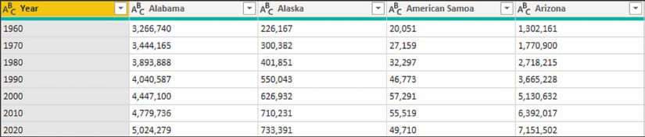
BIẾN ĐỔI DỮ LIỆU NÂNG CAO
3. Unpivot
Unpivot là một công cụ mạnh mẽ cho phép tổ chức lại tập dữ liệu thành định dạng có cấu trúc hơn, phù hợp hơn cho phân tích BI.
Để hiểu rõ hơn về mục đích của Unpivot, hãy tưởng tượng một tệp chứa dân số của các tiểu bang và lãnh thổ của Hoa Kỳ theo các thập kỷ. Unpivot giúp chuyển đổi dữ liệu từ định dạng rộng, với các thập kỷ làm cột, sang định dạng dài hơn, với một cột riêng cho thập kỷ và một cột cho dân số, giúp phân tích dễ dàng hơn.
Tổng dân số của tất cả các tiểu bang và lãnh thổ ở Hoa Kỳ vào năm 2020 là bao nhiêu?
Dân số trung bình của các tiểu bang và lãnh thổ vào năm 2010 là gì?

Slide 27
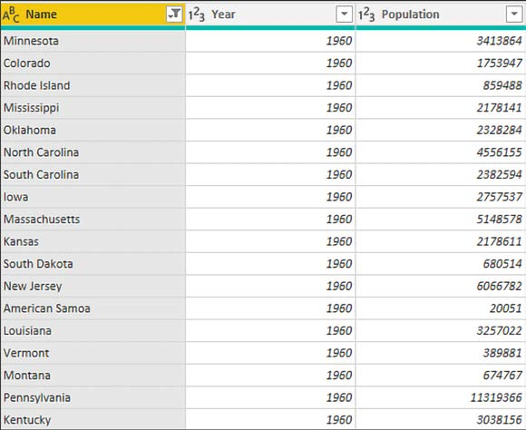
BIẾN ĐỔI DỮ LIỆU NÂNG CAO
3. Unpivot
Kết quả sau khi thực hiện Unpivot:

Slide 28
BIẾN ĐỔI DỮ LIỆU NÂNG CAO
3. Unpivot
Unpivot là cách chuyển đổi dữ liệu để dễ phân tích hơn. Có ba phương pháp để thực hiện Unpivot trong Power Query Editor:
Unpivot Columns: Chuyển các tiêu đề cột đã chọn thành giá trị hàng và dữ liệu trong các cột đó thành hàng tương ứng. Các cột mới thêm vào nguồn dữ liệu sẽ tự động được bao gồm trong phép biến đổi Unpivot.
Unpivot Other Columns: Chuyển các tiêu đề cột không được chọn thành giá trị hàng và dữ liệu trong các cột đó thành hàng tương ứng. Các cột mới thêm vào nguồn dữ liệu sẽ tự động được bao gồm trong phép biến đổi Unpivot.
Unpivot Only Selected Columns: Chuyển các tiêu đề cột đã chọn thành giá trị hàng và dữ liệu trong các cột đó thành hàng tương ứng. Các cột mới thêm vào nguồn dữ liệu sẽ không được bao gồm trong phép biến đổi Unpivot.

Slide 29
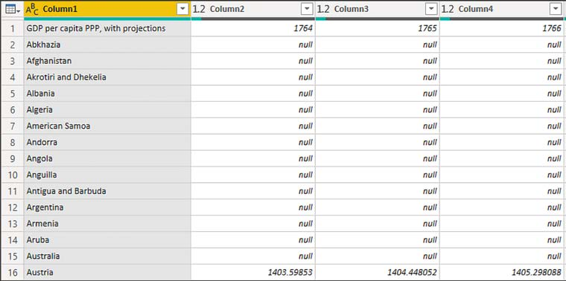
BIẾN ĐỔI DỮ LIỆU NÂNG CAO
3. Unpivot
Mở Power BI Desktop, sử dụng kết nối Excel Workbook để nhập file Income Per Person.xlsx. Chọn bảng Data và nhấp Transform Data để mở Power Query Editor.
Thiết lập tiêu đề cột: Chọn Use First Row as Headers để chuyển hàng đầu tiên thành tiêu đề cột.
Đổi tên cột: Đổi tên cột GDP per capita PPP, with projections thành Country/Region.
Unpivot Dữ liệu:
Các tiêu đề cột là năm và giá trị là thu nhập cho các năm đó.
Nhấp chuột phải vào cột Country/Region và chọn Unpivot Other Columns để chuyển các cột năm thành hàng và thu nhập tương ứng.
Đổi tên cột mới:
Đổi tên các cột thành Year và Income.

Slide 30
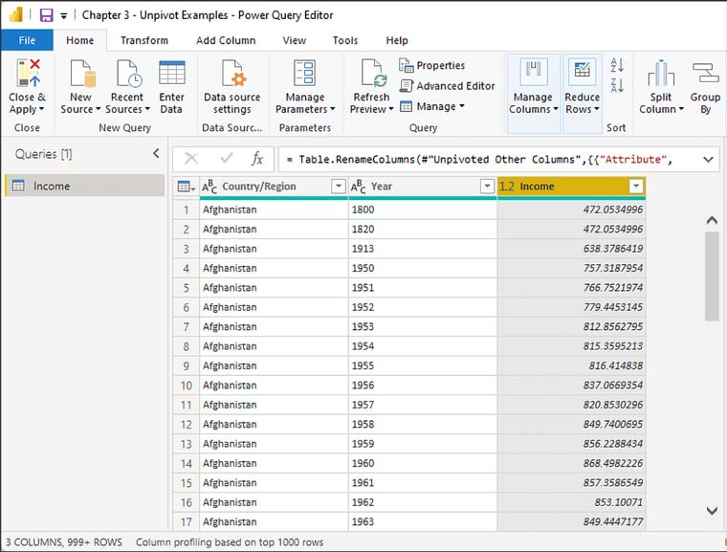
BIẾN ĐỔI DỮ LIỆU NÂNG CAO
3. Unpivot
Kết quả khi đổi tên truy vấn thành Income

Slide 31
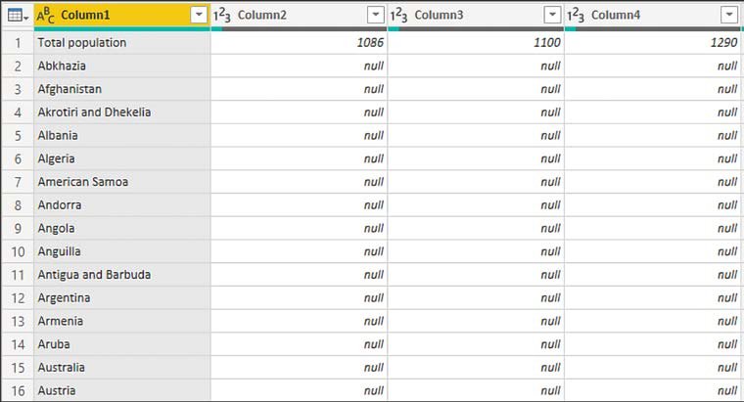

BIẾN ĐỔI DỮ LIỆU NÂNG CAO
3. Unpivot
Ở trong Power Query Editor, chọn New Source từ thanh Home. Sử dụng kết nối Excel Workbook để nhập file Total Population.xlsx. Chọn bảng Data trong cửa sổ Navigator và nhấp OK.
Thiết lập tiêu đề cột: Chọn Use First Row as Headers để chuyển hàng đầu tiên thành tiêu đề cột.
Đổi tên cột: Đổi tên cột Total population thành Country/Region.

Slide 32
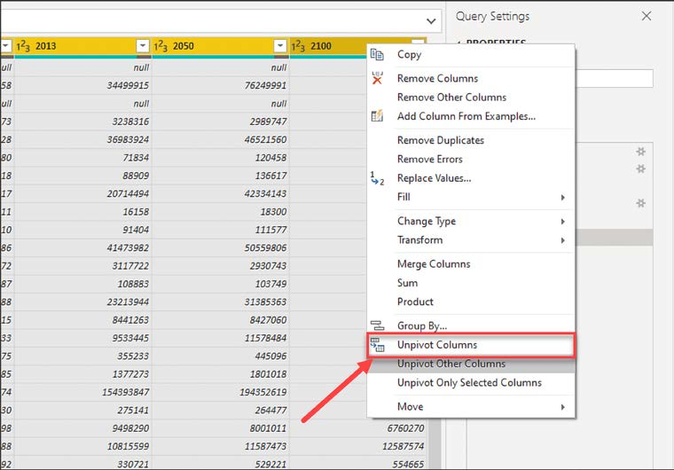
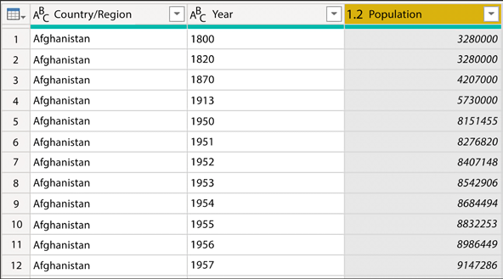
BIẾN ĐỔI DỮ LIỆU NÂNG CAO
3. Unpivot
Unpivot Cột:
Chọn nhiều cột (trừ Country/Region). Cách đơn giản là chọn cột năm đầu tiên, giữ phím Shift và nhấp vào cột năm cuối cùng.
Nhấp chuột phải vào một trong các cột đã chọn và chọn Unpivot Columns.
Đổi tên cột mới:
Đổi tên các cột thành Year và Population.
Đổi tên truy vấn thành Population trong bảng Query Settings.

Slide 33
BIẾN ĐỔI DỮ LIỆU NÂNG CAO
4. Merge Queries
Power BI đơn giản hóa nhiệm vụ kết hợp hai bảng để tạo ra một kết quả mới với một số cột từ cả hai bảng bằng cách sử dụng tính năng Merge Queries. Dưới đây là cách thực hiện và các loại kết nối có sẵn:
Chọn hai bảng và xác định các cột dùng để kết hợp hai bảng.
Chọn loại kết nối:
Left Outer: Tất cả các hàng từ bảng đầu tiên, chỉ các hàng khớp từ bảng thứ hai.
Right Outer: Tất cả các hàng từ bảng thứ hai, chỉ các hàng khớp từ bảng đầu tiên.
Full Outer: Tất cả các hàng từ cả hai bảng.
Inner: Chỉ các hàng khớp từ cả hai bảng.
Left Anti: Các hàng chỉ có trong bảng đầu tiên.
Right Anti: Các hàng chỉ có trong bảng thứ hai.
Sau khi chọn loại kết nối, Power BI sẽ kết hợp các bảng dựa trên cột đã chọn và loại kết nối được xác định.

Slide 34
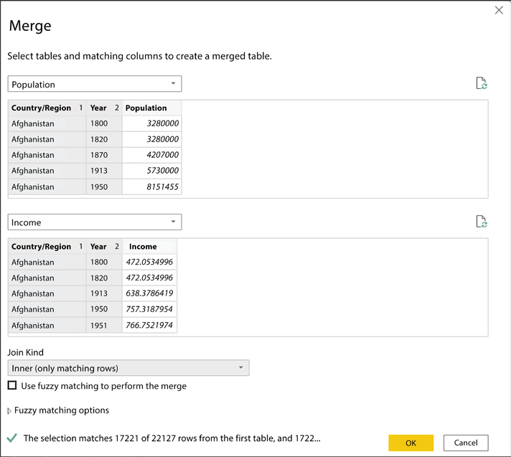
BIẾN ĐỔI DỮ LIỆU NÂNG CAO
4. Merge Queries
Chọn Merge Queries: Với truy vấn Population được chọn, chọn Merge Queries | Merge Queries as New trên thanh Home. Trong hộp thoại Merge, chọn truy vấn Income từ danh sách xổ xuống ở giữa màn hình.
Chọn Cột để Kết hợp:
Chọn nhiều cột Country và Year trên truy vấn Population và làm tương tự trên truy vấn Income. Đảm bảo các chỉ số số bên cạnh tiêu đề cột khớp nhau.
Chọn Loại Kết Nối: Chọn Inner (only matching rows) để chỉ nhận các hàng có giá trị khớp trong cả hai truy vấn.
Mở rộng Cột Kết Quả:
Sau khi kết hợp, bạn sẽ thấy một cột Income với giá trị là Table cho mỗi hàng. Để chọn cột bạn muốn từ truy vấn này, nhấp vào nút Expand trên tiêu đề cột. Bỏ chọn Country, Year, và Use original column name as prefix, sau đó nhấp OK.

Slide 35
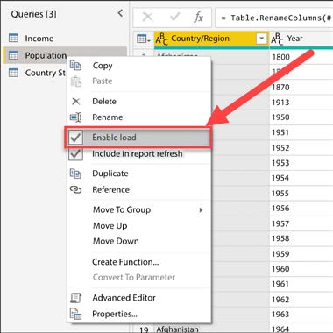
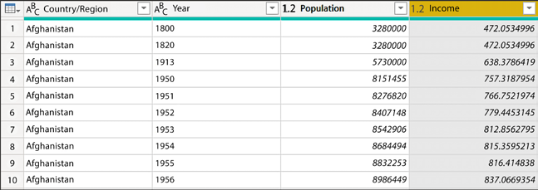
BIẾN ĐỔI DỮ LIỆU NÂNG CAO
4. Merge Queries
Đổi tên Cột: Đổi tên cột Income.1 thành Income.
Tắt Tải Truy Vấn Gốc:
Vì bạn đã chọn Merge Queries as New, hãy tắt tùy chọn tải cho các truy vấn gốc. Nhấp chuột phải vào truy vấn Income trong bảng Queries và chọn Enable load để tắt. Thực hiện tương tự với truy vấn Population.
Đóng & Áp Dụng: Nhấp Close & Apply để bắt đầu sử dụng tập dữ liệu mới trong báo cáo.

Slide 36
BIẾN ĐỔI DỮ LIỆU NÂNG CAO
5. Append Query
Khi làm việc với nhiều tập dữ liệu cần được ghép nối với nhau, sử dụng tính năng Append Queries trong Power BI.

Slide 37
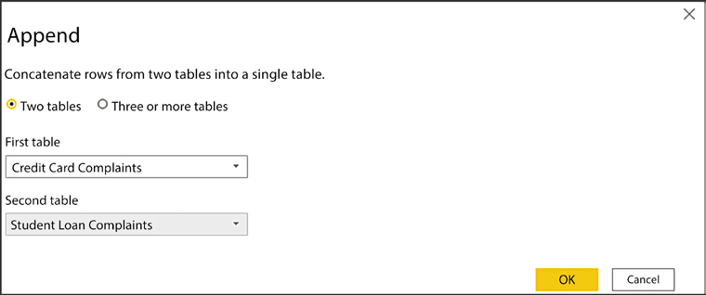

BIẾN ĐỔI DỮ LIỆU NÂNG CAO
5. Append Query
Nhập Dữ Liệu:
Mở Power BI Desktop và sử dụng Excel Workbook connector để nhập tệp Student Loan Complaints.xlsx. Chọn bảng Student Loan Complaints trong cửa sổ Navigator, rồi nhấp Transform Data để mở Power Query Editor.
Tiếp theo, nhập dữ liệu từ tệp CSV bằng cách chọn New Source | Text/CSV, sau đó chọn tệp Credit Card Complaints.csv và nhấp OK.
Ghép Nối Dữ Liệu:
Chọn truy vấn Credit Card Complaints, sau đó chọn Append Queries | Append Queries as New trên thanh Home.
Chọn Student Loan Complaints làm bảng để ghép nối, sau đó nhấp OK.

Slide 38
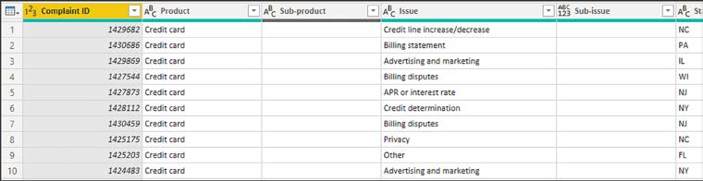
BIẾN ĐỔI DỮ LIỆU NÂNG CAO
5. Append Query
Đổi tên và Xem Kết Quả:
Đổi tên truy vấn mới thành All Complaints và xem kết quả trong Power Query Editor.
Tắt Tải Truy Vấn Gốc:
Nhấp chuột phải vào truy vấn Student Loan Complaints trong bảng Queries và chọn Enable load để tắt. Thực hiện tương tự với truy vấn Credit Card Complaints.
Đóng & Áp Dụng:
Nhấp Close & Apply để áp dụng các thay đổi và quay lại Power BI Desktop với dữ liệu đã được ghép nối.

Slide 39
2. TRỰC QUAN HÓA SỐ LƯỢNG
2.1 Biểu đồ cột cho một nhóm
2.2 Biểu đồ cột cho nhiều nhóm
2.3 Biểu đồ Nhiệt

Slide 40
BIỂU ĐỒ CỘT
Phân loại:
Biểu đồ cột đứng (Clustered Column Chart).
Biều đồ cột ngang (Clustered Bar Chart).
Chức năng: So sánh dữ liệu hoặc nhóm dữ liệu trên cùng 1 đơn vị cụ thể.
Khi nào thì sử dụng biểu đồ cột?
Để đánh giá và so sánh giá trị các khu vực, phần tử và thời gian.

Slide 41
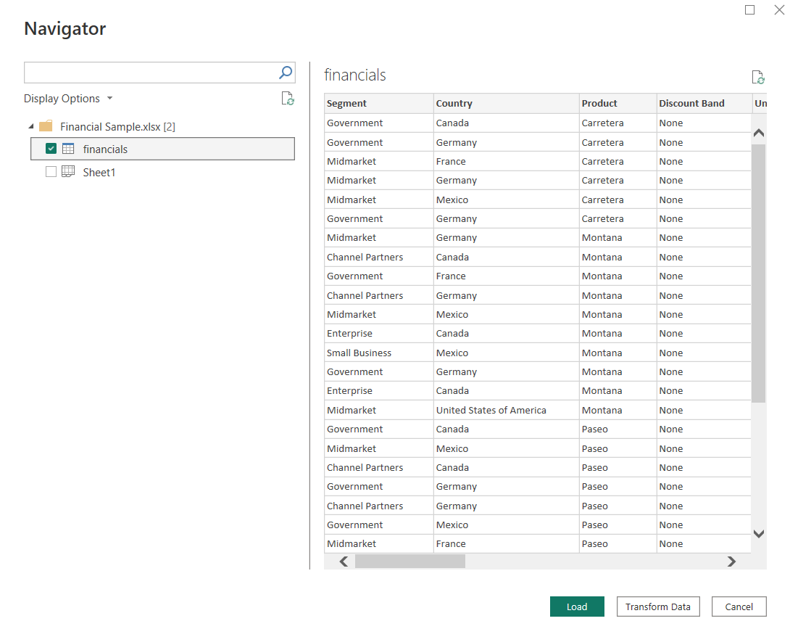
BIỂU ĐỒ CỘT
Chuẩn bị dữ liệu:
Khởi động Power Bi Deskop
Chọn Blank report
Chọn Use sample data
Load sample data
Chọn financials ở góc trái
Load data

Slide 42
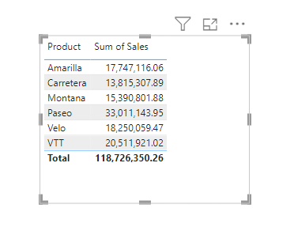
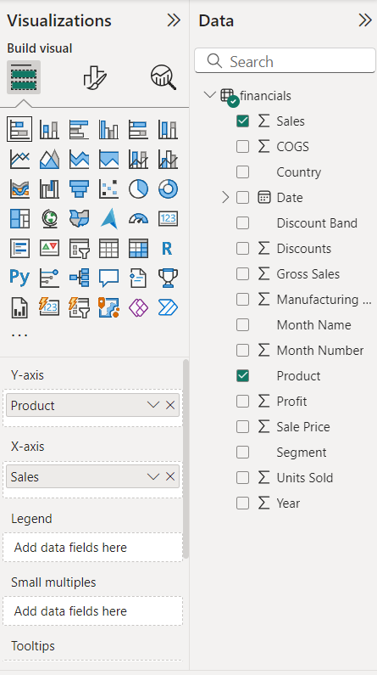
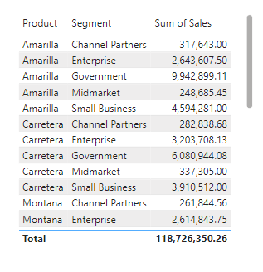
BIỂU ĐỒ CỘT
Thực hiện chọn dữ liệu:
Chọn dữ liệu Product và Sales.
Chọn biểu đồ Clustered bar chart (biểu đồ cột ngang) hoặc Clustered column chart (biểu đồ cột đứng) ở phần Visualizations.
(Đổi tên các cột dữ liệu bằng cách chọn vào dấu v và chọn Rename for this visual).
Trường hợp 1 trường dữ liệu Product
Trường hợp 2 trường dữ liệu Product và Segment

Slide 43
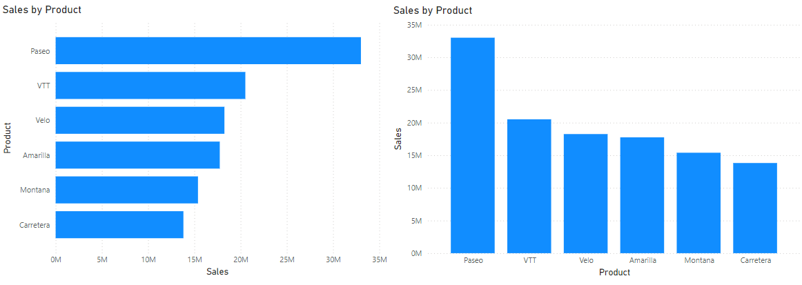
BIỂU ĐỒ CỘT CHO MỘT NHÓM

Slide 44
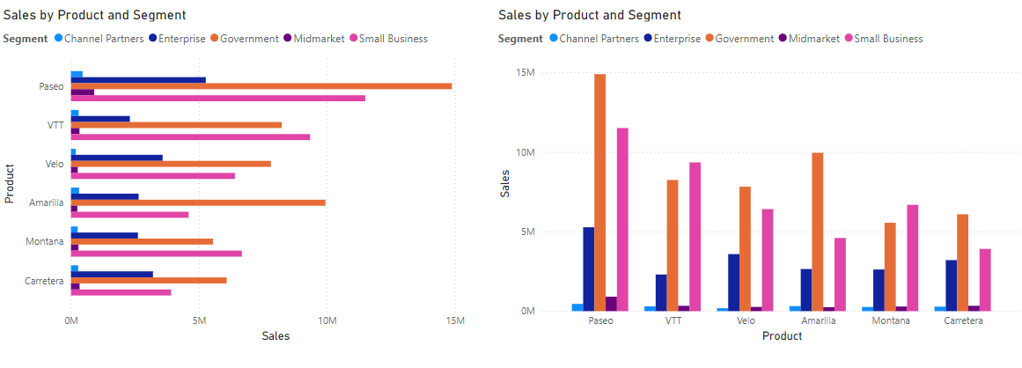
BIỂU ĐỒ CỘT CHO NHIỀU NHÓM

Slide 45
BIỂU ĐỒ NHIỆT
Heatmap (Biểu đồ nhiệt) là loại hình trực quan hóa dữ liệu sử dụng màu sắc để thể hiện độ lớn của các điểm dữ liệu. Trong Power BI, heatmap giúp so sánh giá trị, nhận diện mẫu, và phân tích theo thời gian.
Ví dụ, một heatmap ma trận có thể sử dụng thang màu trắng-xanh, trong đó giá trị ô tăng dần từ trắng sang xanh.
Heatmap rất phổ biến trong báo cáo và phân tích thông tin kinh doanh.

Slide 46
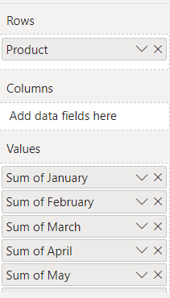
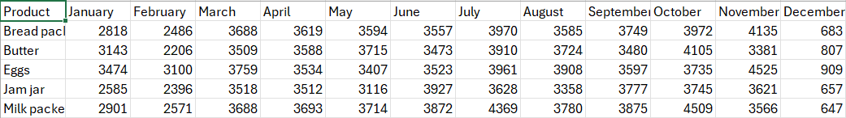
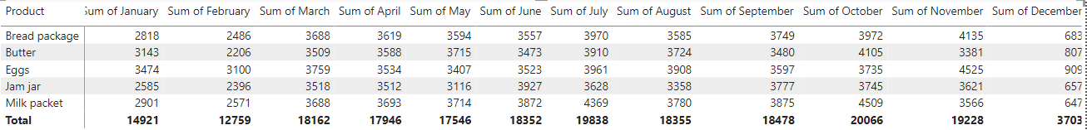
BIỂU ĐỒ NHIỆT
Thực hiện chọn dữ liệu:
Chọn biểu tượng matrix rồi thêm dữ liệu vào Rows và Values.

Slide 47
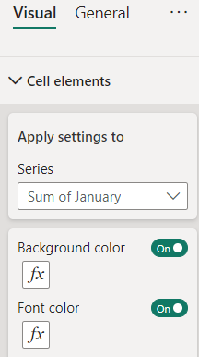
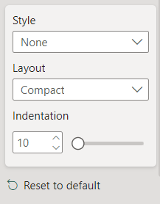

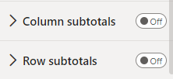
BIỂU ĐỒ NHIỆT
Để làm sạch heatmap trong Power BI, vào Format your visual > Visual và chọn Layout and style presets đổi Style thành “None”. Đồng thời, tắt Column subtotals và Row subtotals vì không cần thiết cho heatmap.
Chọn Cell elements lần lượt chọn On Background color và Font color cho tất cả các Series

Slide 48


